Slide 1
Semi Project
Kosta 홈페이지
5조

Slide 2
Semi Project
Kosta 홈페이지
Contents 목차
01 Project 목표 & 소개
05 설계
02 사용 기술 & 개발 환경
06 설계 특이점
03 업무 분석
07 UI(시연 & 코드 리뷰)
04 추가 부분
08 감상

Slide 3
1-1
Project 목표
지금까지 배운 기술을 이용한
홈페이지 프로그램 만들기

Slide 4
1-2
Project 아이템 소개
간단한 조 홈페이지 만들기
지금까지 배운 기술 사용이 목적
-> 가장 기본적인 게시판을 사용하는 홈페이지 만들기

Slide 5
2-1
사용 기술
JAVA
(Servlet,JSP[EL/JSTL])
DB(Oracle)
AJAX
HTML, JavaScript, css
UI-Bootstrap
(HTML5,css3,jquery)

Slide 6
2-2
개발 환경
Windows7
Eclipse juno
Jdk1.7.0_25
Oracle 10
SVN
- VisualSVN 2.7.1
Subversive, SVNKit 1.7.11

Slide 7
3-1
업무 분석 (1)
로그인
ID와 Password를 입력하여 로그인 할 수 있다.
Session 이용
Ajax 활용
로그아웃
로그아웃 버튼을 누를 시 로그아웃
Session 이용
시작페이지로 이동

Slide 8
3-2
업무 분석 (2)
회원가입
ID, PW, Nickname, E-mail 정보로
회원가입이 가능.
user_no를 시퀀스 값으로 준다.
내 정보 보기
유저정보 버튼을 누를 시 자신의 유저 정보를 보여줌
(ID, PW, Nickname, E-mail)
탈퇴
유저 정보 보기에서 탈퇴 버튼을 누를 시 탈퇴가능
PW확인을 하여 탈퇴
수정
유저 정보 보기에서 수정 버튼을 누를 시
PW, Nickname, E-mail 수정 가능

Slide 9
3-3
업무 분석 (3)
게시판 보기
메뉴에서 게시판 메뉴를 선택 시 게시판을 보여준다.
페이지 이동은 Ajax 활용. 글 선택 시 글 보기로
글 보기
글 내용과 댓글을 보여줌
댓글은 Ajax로 호출
글 쓰기
게시판에서 글 쓰기 버튼을 누를 시 글 쓰기 가능
제목, 내용 입력
완료 시 글 보기로 이동

Slide 10
3-4
업무 분석 (4)
글 수정
작성자가 글 보기에서 수정 버튼을 누를 시 글 수정 가능
제목, 내용 수정 가능
글 삭제
작성자가 글 보기에서 삭제 버튼을 누르면 삭제 가능
확인 메시지 출력 후 삭제
댓글 수정
작성자가 댓글 수정 버튼을 누를 시 수정 가능
댓글 내용 수정 가능
댓글 삭제
작성자가 댓글 삭제 버튼을 누를 시 삭제 가능
확인 메시지 출력 후 삭제

Slide 11
4-1
1차 설계와의 차이점
Uesr table에서 primary key를
user_id -----> user_no(sequence)로 변경
비회원도 게시판 글 보기 가능하도록 변경
Service 단을 추가

Slide 12
4-2
2차 구현
댓글 추가, 삭제, 수정 구현
category 추가
글 제목, 작성자로 게시판 글 검색
시간에 따른 홈피 배경 변화

Slide 13
4-3
리펙토링
중복을 피하기 위해 컨트롤러, Dao 수가 많아짐
-> 컨트롤러 통합, 서비스 단 추가
Exception 처리의 효율화
-> ajax와 일반를 나누어서 Exception 처리 상속
중복 코드 최소화
-> 메소드 추출, 전략패턴 사용

Slide 14
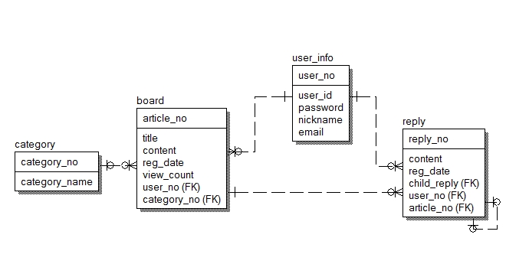
5-1
ERD

Slide 15
5-2
UML (Controller)
View
DispatcherServlet
HandlerMapping
Controller
Exception
Model And View
Controller
VO,
DAO
View

Slide 16
5-3
UML (View)
Main.jsp
login
5조
Homepage
User
Info
Dindex.jsp
Content
Menu1
Menu2
menu3
logout

Slide 17
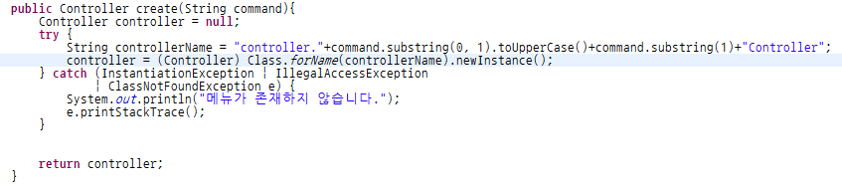
6-1
설계 차이점
Controller 동적 생성

Slide 18
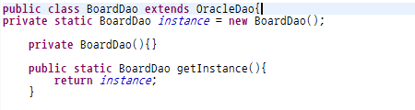
6-2
설계 차이점
Dao 공통부분 상속으로 구현

Slide 19

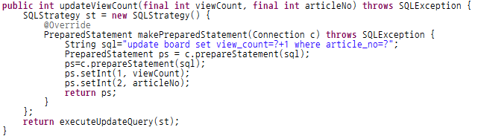
6-3
설계 차이점
Dao에서 전략패턴 사용

Slide 20
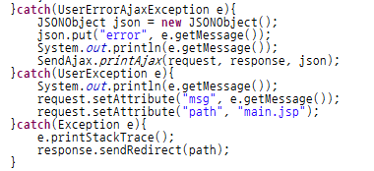
6-4
설계 차이점
Exception 처리

Slide 21

7-1
UI (INDEX)

Slide 22
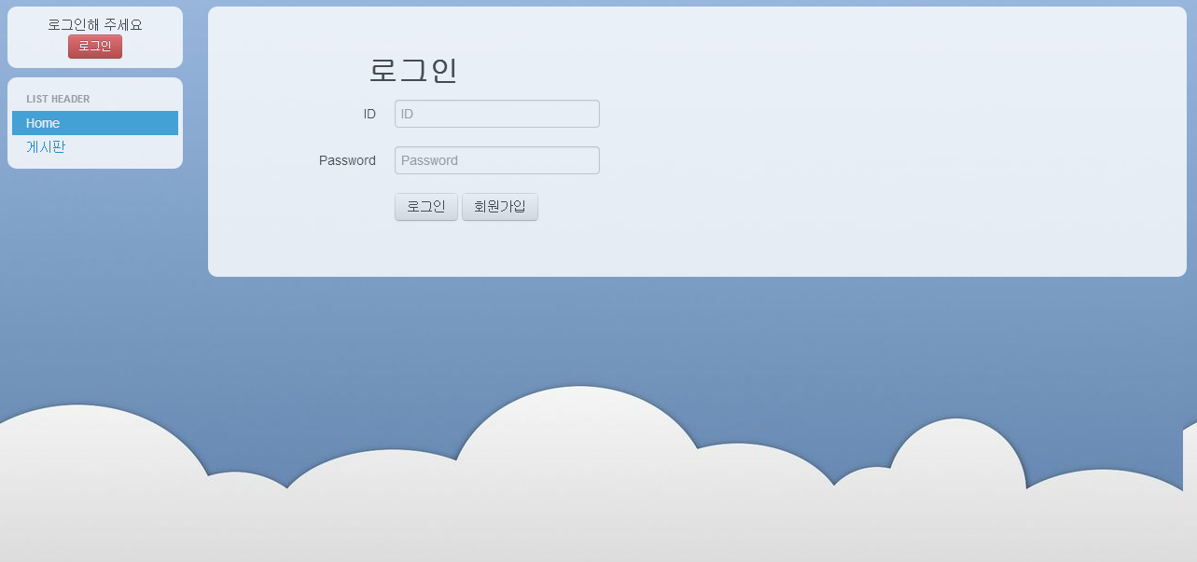
7-2
UI (Login)

Slide 23
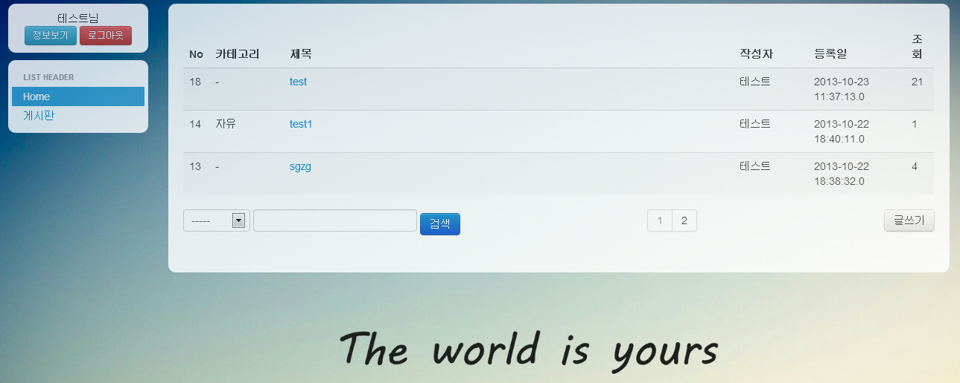
7-3
UI (게시판)

Slide 24
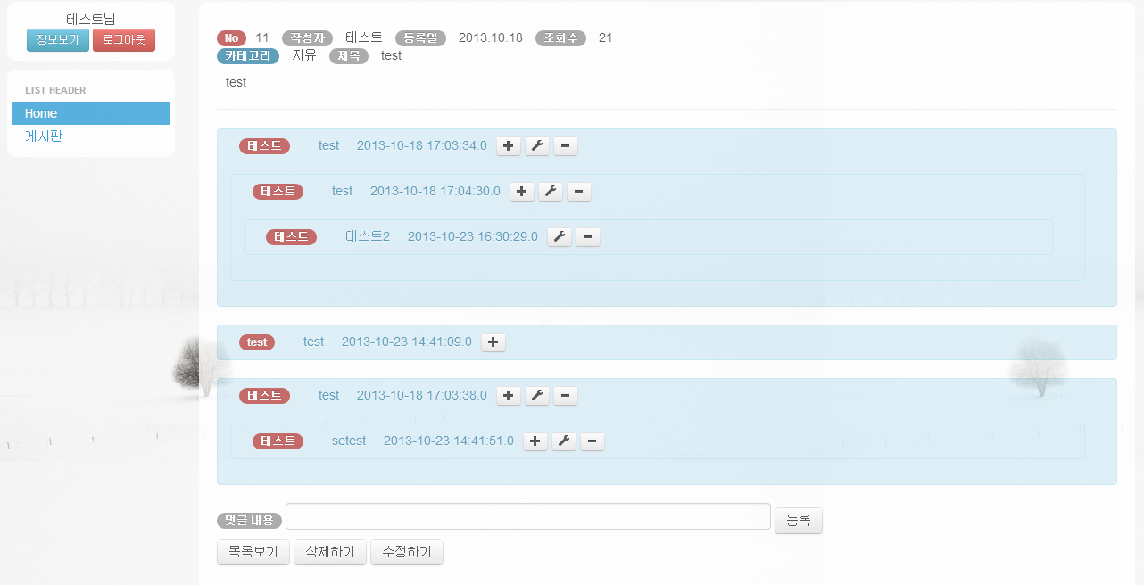
7-4
UI (글 보기 보기)

Slide 25
8-1
Project 평가
박종호
지금 까지 배운 기술들을 이용하여 중간 프로젝트를 진행 하였다.
오랜만에 사용한 기술도 있고 자주 사용한 기술들도 있었지만 시간도 많이 걸리고 프로젝트를 진행 함에 따라 내 자신에 대하여 부족함을 느끼기엔 충분한 시간 이였던 것 같다.
새로운 기술들을 배우는 것도 중요하지만
이미 배운 기술을 나만의 방식으로 다시 정의 하는 것의 필요성을 심히 느꼈고
앞으로 있을 최종 프로젝트 때 지금보다 더 다듬어진 기술로 완성 시킬 수 있게
좀 더 노력 해야겠다는 다짐을 하였다.

Slide 26
8-2
Project 평가
김명신
프로젝트를 조별로 처음 설계부터 구현까지 해보는 게 처음이라 솔직히 좀 어려웠다.
내가 맡은 부분이 에러 나고 안될 때는 진짜 짜증났지만 구현 되었을 때 정말 기분이 좋았다.
내가 많이 부족한 것도 느꼈고 새로운 것도 배워볼 수 있어서 유익한 시간이었던 것 같다.

Slide 27
8-3
Project 평가
이계원
이번 팀 프로젝트는 지금까지 배운 기술들을 종합하여 홈페이지를 제작하였습니다.
팀 프로젝트라 그런지 혼자 코딩 하는 것보다 토론을 하고 의견을 종합하고 부족한 부분을
조원들에게 도움을 받으며 지루하지 않은 팀 활동이었습니다.
처음에 주어진 시간이 많다고 생각하여 회의했던 홈페이지를
충분히 만들 것이라고 예상했지만 부족했습니다.
제가 제일 많이 애먹었던 부분이 페이징을 Ajax로 표현하는 것 이었습니다.
아직 저에게 Ajax 부분이 미흡하여 시간이 많이 들어
다른 조원들이 다음 단계로 넘어가지 못하고 프로젝트가 정체되는 현상이 발생하곤 했습니다.
그래도 제일 부족했던 페이징 부분이 이번 프로젝트로 인해
전보다 많이 구조를 이해하고 자신감이 생겼습니다.
5일 동안 팀 프로젝트를 하면서 팀원들과 많은 대화를 하였고 배움의 시간이었다고 생각합니다.

Slide 28
8-4
Project 평가
박진수
조장으로써 PM역할을 하면서
객체지향적으로 설계하고 그것을 구현하는데 많은 착오와 어려움이 있었습니다.
예상치 못한 부분에서 시간이 많이 걸렸고 그로 인해 촉박하게 프로그램을 만들어야 했습니다.
하지만 처음으로 SVN 서버를 스스로 구축하여 병합과정을 최소화하고
효율적으로 역할 분배를 위해서 많은 생각과 노력을 했으며 그로 인해 순조롭게 프로젝트를 진행하였습니다.
이 경험을 통해 최종프로젝트 때 좀더 좋은 프로그램을 만들 수 있을 것이라 생각합니다.

Slide 29
Thank you
감사합니다
Do you have any Questions?

